Slide 1
М. Зощенко
«Великие путешественники»

Slide 2
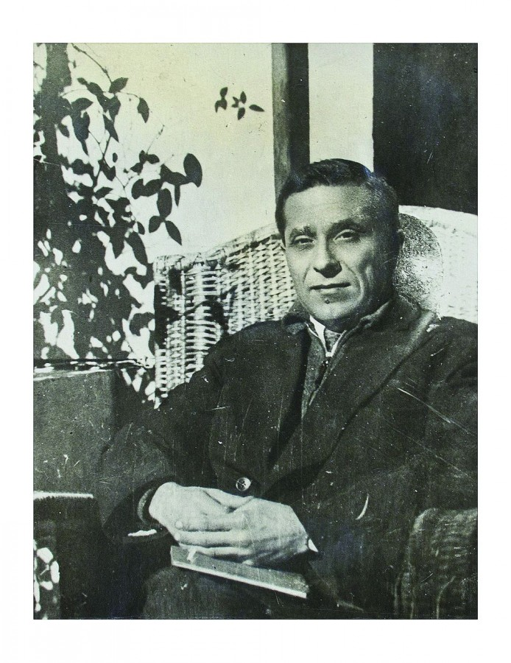
Михаил Михайлович Зощенко
Русский писатель советского периода, драматург, сценарист, переводчик. Признанный классик русской литературы.

Slide 3
Родился в Санкт-Петербурге.
Отец — художник Михаил Иванович Зощенко (из полтавских дворян, 1857—1907). Мать — Елена Осиповна (Иосифовна) Зощенко (урождённая Сурина, русская, дворянка, 1875—1920), до замужества была актрисой, печатала рассказы в газете «Копейка»

Slide 4
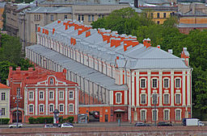
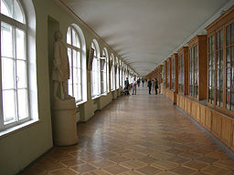
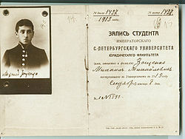
В 1913 году Зощенко окончил 8-ю гимназию в Петербурге. Один год учился на юридическом факультете Императорского Санкт-Петербургского университета.

Slide 5
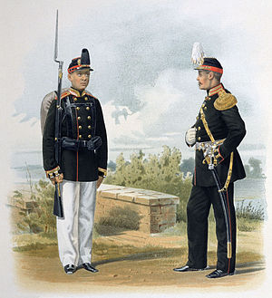
29 сентября 1914 г. Михаил Зощенко был зачислен в Павловское военное училище юнкером.

Slide 6
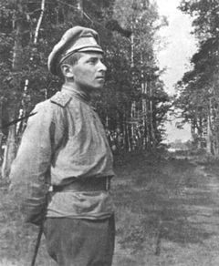
ноябрь 1915 г. - получил лёгкое осколочное ранение в ногу.
декабрь 1915 года - назначен на должность младшего офицера пулемётной команды.
1 февраля 1915 г. произведён в прапорщики
9 октября 1916 – возвращается на фронт в свой полк.
9 февраля 1917 г. -отчисляется в резерв.

Slide 7
Летом 1917 г. Зощенко был назначен начальником почт и телеграфов и комендантом почтамта Петрограда.
Занимал должность адъютанта Архангельской дружины.
Работал секретарём суда, инструктором по кролиководству.
Служил полковым адъютантом в 1919г.

Slide 8
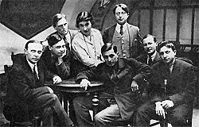
1920-1922г. литературная студия «Всемирная литература».

Slide 9
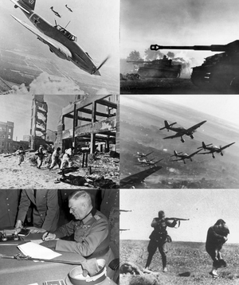
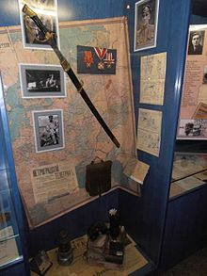
Зощенко с первых дней войны поступает в группу противопожарной обороны.
Пишет антифашистские фельетоны для публикации в газетах и на радио.

Slide 10
1946 г. Зощенко был исключён из Союза писателей, лишён средств к существованию.
В 1946—1953 гг. Зощенко вынужден был заниматься переводческой работой.
В июне 1953 года Зощенко был заново принят в Союз писателей.
«Я могу сказать — моя литературная жизнь и судьба при такой ситуации закончены.»

Slide 11
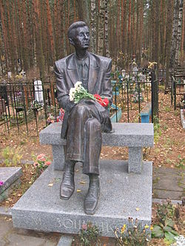
22 июля 1958 года в 0:45 Зощенко умер от острой сердечной недостаточности.

Slide 12
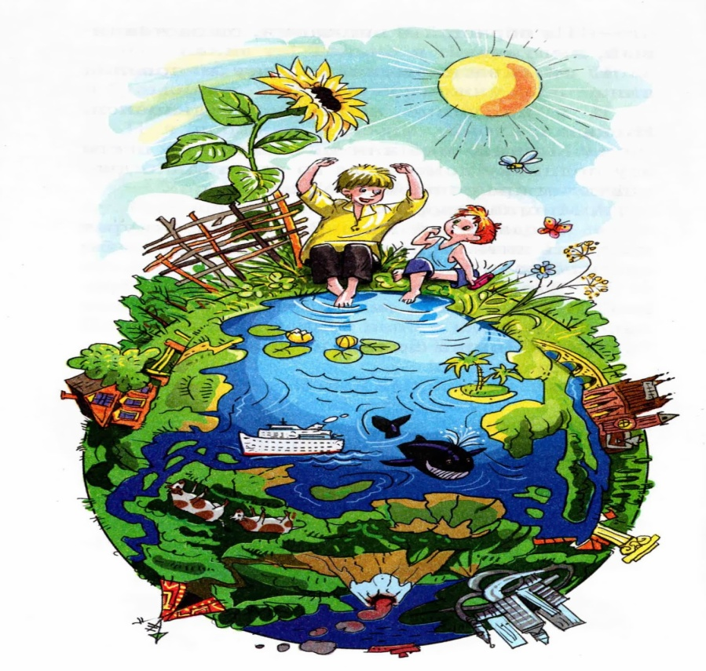
«Великие путешественники».

Slide 13
1. Как называлась деревня, в которой родители Лёли и Миньки снимали дачу?
А) Бережки
Б) Пески
В) Дубки
Г) Мостки

Slide 14
2. Что подарил Минька Стёпке, чтобы тот взял его в кругосветное путешествие?
А) велосипед
Б) компас
В) перочинный ножик
Г) фонарик

Slide 15
3. Сколько денег взяла Лёля из копилки в поход?
А) 3 рубля
Б) 5 рублей
В) 1 рубль
Г) 10 рублей

Slide 16
4. Зачем детям во время похода нужны были деньги? Как это объяснил Стёпка?
А) покупать еду
Б) покупать семечки и конфеты
В) покупать одежду
Г) на всякий случай

Slide 17
5. Что ели дети во время первого привала?
А) семечки
Б) конфеты
В) хлеб
Г) хлеб с сахаром

Slide 18
6. Кого из детей во время привала ужалила оса?
А) Лёля
Б) Минька
В) Стёпка
Г) оса не жалила никого

Slide 19
7. За что приняла сухую ветку над головой Лёля, когда дети ночевали в лесу?
А) за верёвку
Б) за змею
В) она её не заметила
Г) за ящерицу

Slide 20
8. Что напугало Миньку так, что он подскочил на земле, как мячик?
А) волчий вой
Б) гром
В) шум ветра
Г) упавшая шишка

Slide 21
9. Что Стёпка кричал во сне?
А) «Помогите!»
Б) «Эй, сюда, ко мне…»
В) он спал спокойно
Г) Стёпка не спал

Slide 22
10. На чём дети вернулись из путешествия?
А) на телеге
Б) на лодке
В) на поезде
Г) дети пришли пешком

Slide 23
Правильные ответы:
Б
В
А
Б
Г
Б
Б
Г
Б
А

Slide 24
Молодцы!

